Slide 1
Концепция осуществления туристической деятельности в центральной экологической зоне Байкальской природной территории
2018 г.

Slide 2
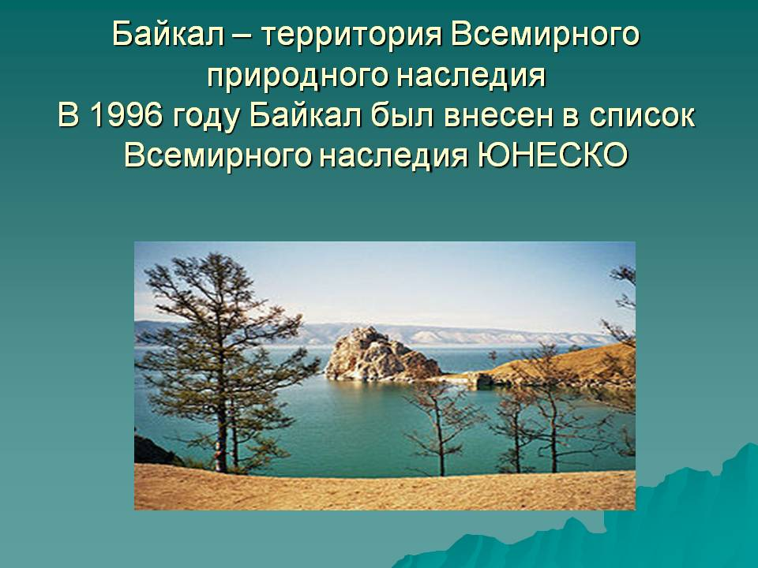

Slide 3
Законодательство, регулирующее деятельность на Байкале
Конвенция «Об охране всемирного культурного и природного наследия»,
Конституция Российской Федерации;
Гражданский кодекс Российской Федерации;
Градостроительный кодекс Российской Федерации;
Земельный кодекс Российской Федерации;
Водный кодекс Российской Федерации;
Налоговый кодекс Российской Федерации;
Воздушный кодекс Российской Федерации;
Федеральный закон от 24.11.1996 № 132-ФЗ «Об основах туристской деятельности в Российской Федерации»;
ФЗ №94-ФЗ от 01.05.1999 «Об охране озера Байкал»;
ФЗ №174-ФЗ от 23.11.1995 «Об экологической экспертизе»;
Федеральный закон от 30.03.1999 N 52-ФЗ «О санитарно-эпидемиологическом благополучии населения» ;
Федеральный закон от 21.12.1994 N 69-ФЗ «О пожарной безопасности»;
Федеральный закон от 24.06.1998 N 89-ФЗ «Об отходах производства и потребления»
Федеральный закон от 14.03.1995 N 33-ФЗ «Об особо охраняемых природных территориях»;
Постановлением Правительства РФ от 30.08.2001 №643 «Об утверждении перечня видов деятельности, запрещенных в ЦЭЗ БПТ»;
Распоряжение Правительства РФ от №386-р от 05.03.2015 определяющее границы водоохраной зоны о.Байкал;
Постановление Правительства РФ от 06.09.2000 №661 «Об экологическом зонировании Байкальской природной территории и информировании населения о границах Байкальской природной территории, ее экологических зонах и об особенностях режима экологических зон»;
Приказ Министерства природных ресурсов и экологии Российской Федерации от 095.03.2010 №63 «Об утверждении нормативов предельно допустимых воздействий на уникальную систему озера Байкал и перечня вредных веществ, в том числе веществ, относящихся к категориям особо опасных, высокоопасных, опасных и умеренно опасных для уникальной экологической системы озера Байкал»;
Приказ Минэкономразвития России от 12.07.2010 N 293 «Об установлении Порядка подготовки и заключения договора аренды земельного участка, расположенного в границах функциональных зон национальных парков»

Slide 4
Критерии осуществления туристической деятельности на Байкале в соответствии с нормами закона
Регистрация в качестве юридического лица или индивидуального предпринимателя;
Уплата налогов и сборов в соответствии с требованиями Налогового кодекса РФ;
Законность владения земельным участком под туристическим объектом, вид разрешенного использования земельного участка – отдых, рекреация;
Разрешение на строительство объекта капитального строительства (не индивидуального жилого дома);
Положительное заключение государственной экологической экспертизы проектной документации объекта;
Сбор, размещение, вывоз твердых коммунальных отходов в соответствии с требованиями Федерального закона «Об отходах производства и потребления»;
Канализование объекта с учетом требований ст. 65 Водного кодекса РФ, Федерального закона «Об охране озера Байкал»;
Наличие лицензии на пользование недрами при использовании воды из скважины или договора водопользования при использовании поверхностных вод;
Санитарно-эпидемиологические заключения на проект зон санитарной охраны источника водоснабжения и на качество воды;
Соблюдение требований пожарной безопасности;
Решение о предоставлении водных объектов в пользование при наличии причалов и иных сооружений в акватории водного объекта

Slide 5
Регистрация в качестве индивидуального предпринимателя или юридического лица
Предпринимательская деятельность представляет собой самостоятельную, осуществляемую на свой риск деятельность, цель которой - систематическое получение прибыли от пользования имуществом, продажи товаров, выполнения работ или оказания услуг лицами, зарегистрированными в этом качестве в установленном законом порядке.
Для осуществления предпринимательской деятельности необходимо зарегистрироваться в соответствии с требованиями Федерального закона № 129-ФЗ от 08.08.2001 «О государственной регистрации юридических лиц и индивидуальных предпринимателей».
За осуществление предпринимательской деятельности в отсутствие регистрации предусмотрена ответственность по ст. 14.1 КоАП РФ, ст. 171 УК РФ.

Slide 6
Уплата налогов и сборов
Статья 3 Налогового кодекса ФР
Основные начала законодательства о налогах и сборах
Каждое лицо должно уплачивать законно установленные налоги и сборы. Законодательство о налогах и сборах основывается на признании всеобщности и равенства налогообложения. При установлении налогов учитывается фактическая способность налогоплательщика к уплате налога.
За неуплату налогов и сборов установлена ответственность ст. 199 УК РФ.

Slide 7
Законность владения земельным участком под туристическим объектом, вид разрешенного использования земельного участка – отдых, рекреация;
ЗАПРЕЩЕНО | Земли водного фонда, капитальное строительство в лесах водоохраной зоны
РАЗРЕШЕНО | Земли населенных пунктов, особо охраняемые территории и объекты
РАЗРЕШЕНО после перевода в земли населенных пунктов или особо охраняемых территорий и объектов | Земли сельхозназначения, земли промышленности, земли запаса

Slide 8
Законность владения земельным участком под туристическим объектом, вид разрешенного использования земельного участка – отдых, рекреация
На землях населенных пунктов и на землях населенных пунктов земельный участок должен быть расположен в функциональной зоне рекреационного назначения, которая официального закреплена в градостроительной документации (ст.9, 23-25 Градостроительного кодекса РФ)

Slide 9
Законность владения земельным участком под туристическим объектом, вид разрешенного использования земельного участка – отдых, рекреация
Земельный участок должен иметь вид разрешенного использования : отдых, рекреация.
Земельный участок должен быть предоставлен на каком-либо виде праве:
право собственности (законно, если возникло до 2015 года)
Исключение: на особо охраняемых природных территориях земельные участки в собственность не предоставляются;
право аренды в целях рекреации

Slide 10
Разрешение на строительство объекта капитального строительства (не индивидуального жилого дома)
В соответствии с ч.1 ст. 51 Градостроительного кодекса РФ разрешение на строительство представляет собой документ, который подтверждает соответствие проектной документации требованиям, установленным градостроительным регламентом, проектом планировки территории и проектом межевания территории при осуществлении строительства, реконструкции объекта капитального строительства, не являющегося линейным объектом, а также допустимость размещения объекта капитального строительства на земельном участке в соответствии с разрешенным использованием такого земельного участка и ограничениями, установленными в соответствии с земельным и иным законодательством Российской Федерации.
Разрешение на строительство дает застройщику право осуществлять строительство, реконструкцию объекта капитального строительства, за исключением случаев, предусмотренных настоящим Кодексом.

Slide 11
Положительное заключение государственной экологической экспертизы проектной документации объекта
Экологическая экспертиза - установление соответствия документов и (или) документации, обосновывающих намечаемую в связи с реализацией объекта экологической экспертизы хозяйственную и иную деятельность, экологическим требованиям, установленным техническими регламентами и законодательством в области охраны окружающей среды, в целях предотвращения негативного воздействия такой деятельности на окружающую среду.
Обязательность проведения государственной экологической экспертизы для хозяйственных объектов на Байкальской природной территории предусмотрена ст. 49 Градостроительного кодекса РФ, ст. 11 Федерального закона «Об экологической экспертизе», ст. 6 Федерального закона «Об охране озера Байкал»

Slide 12
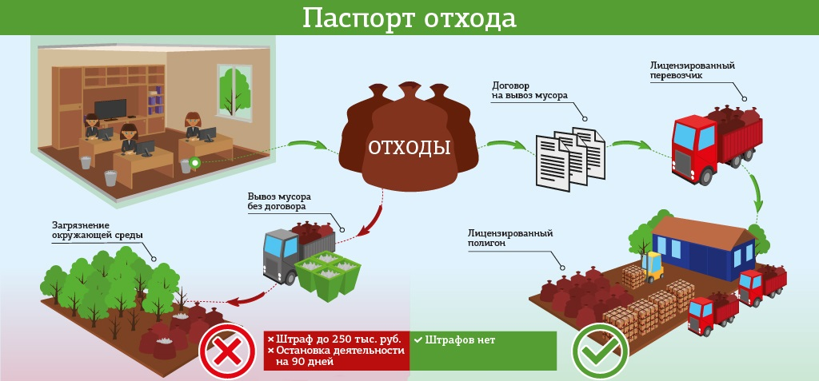
Сбор, размещение, вывоз твердых коммунальных отходов в соответствии с требованиями Федерального закона «Об отходах производства и потребления»;

Slide 13
Канализование объекта с учетом требований ст. 65 Водного кодекса РФ, Федерального закона «Об охране озера Байкал»
В соответствии с требованиями Водного кодекса РФ, Федерального закона «Об охране озера Байкал» необходимо обеспечить герметичность септиков, в которых собираются стоки;
Обеспечить вывоз этих накопленных отходов по договору с организацией.

Slide 14
Наличие лицензии на пользование недрами при использовании воды из скважины или договора водопользования при использовании поверхностных вод
Подземные воды в соответствии с Федеральным законом «О недрах» являются частью земных недр.
Предоставление недр в пользование оформляется специальным государственным разрешением в виде лицензии (ст. 11 Федерального закона «О недрах»).
Не получать лицензию на добычу подземных вод при эксплуатации водозаборных скважин, в соответствии со статьей 19 ФЗ «О Недрах», могут только собственники или арендаторы земельных участков для личных, бытовых и других, не связанных с предпринимательской деятельностью нужд.

Slide 15
Иные требования законодательства
Санитарно-эпидемиологические заключения на проект зон санитарной охраны источника водоснабжения и на качество воды;
Соблюдение требований пожарной безопасности;
Решение о предоставлении водных объектов в пользование при наличии причалов и иных сооружений в акватории водного объекта

Slide 16
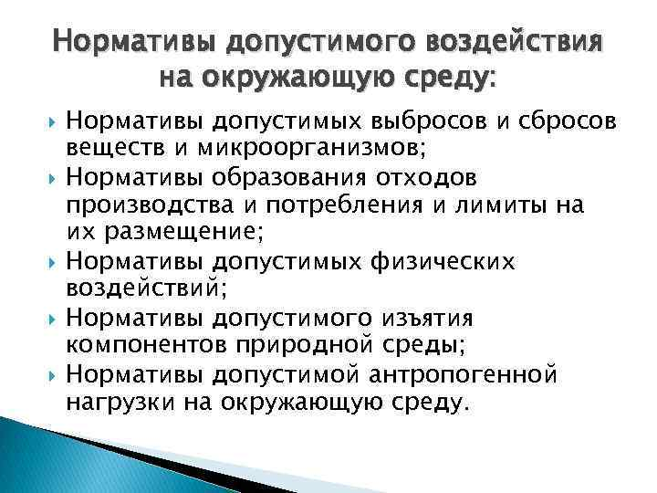

Slide 17
Критерии осуществления туристической деятельности на Байкале в соответствии с нормами закона
Регистрация в качестве юридического лица или индивидуального предпринимателя;
Уплата налогов и сборов в соответствии с требованиями Налогового кодекса РФ;
Законность владения земельным участком под туристическим объектом, вид разрешенного использования земельного участка – отдых, рекреация;
Разрешение на строительство объекта капитального строительства (не индивидуального жилого дома);
Положительное заключение государственной экологической экспертизы проектной документации объекта;
Сбор, размещение, вывоз твердых коммунальных отходов в соответствии с требованиями Федерального закона «Об отходах производства и потребления»;
Канализование объекта с учетом требований ст. 65 Водного кодекса РФ, Федерального закона «Об охране озера Байкал»;
Наличие лицензии на пользование недрами при использовании воды из скважины или договора водопользования при использовании поверхностных вод;
Санитарно-эпидемиологические заключения на проект зон санитарной охраны источника водоснабжения и на качество воды;
Соблюдение требований пожарной безопасности;
Решение о предоставлении водных объектов в пользование при наличии причалов и иных сооружений в акватории водного объекта

Slide 18

Экологическое равновесие

